Slide 1
2DGP 2차 프로젝트 발표
2019182025 – 원정우
2023 – 2학기
(2D게임프로그래밍 02반)

Slide 2
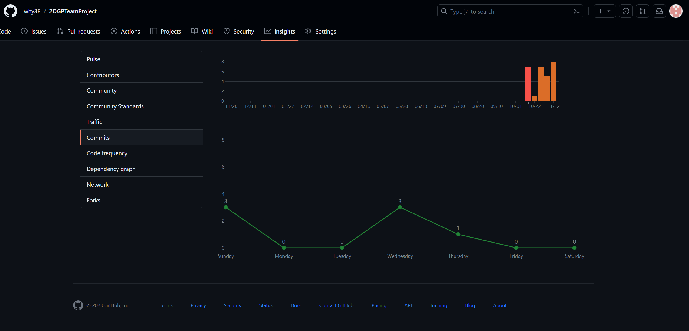

Slide 3
프로젝트 개발 진행 상황 – 평균 80%
기간 | 계획 | 결과 | 진행률
1주차 | 리소스 수집 사운드 수집 | 리소스 수집 미완료(시작화면, UI) 사운드 수집 완료 | 70%
2주차 | 캐릭터 이동 개발 캐릭터 패시브 개발 캐릭터의 체력, 경험치 개발 | 캐릭터 이동 개발 캐릭터 체력 개발 캐릭터 패시브 개발 캐릭터 경험치 개발 | 80%
3주차 | 몬스터 이동 구현( 캐릭터 유도기능) 일정 시간마다 생성되는 기능 개발 몬스터 사망 개발 | 몬스터 이동구현(캐릭터 유도 기능) 일정 시간마다 생성되는 기능 개발 몬스터 피격판정, 사망 개발 | 100%
4주차 | 타격 스킬들 구현, 몬스터 처치 시 경험치 획득 개발 공격시 데미지 개발 몬스터 공격 개발 | 공격스킬 화살, 검 구현, 마법 공격 판정 미구현 몬스터 공격 개발 구현 공격시 데미지 구현 몬스터 처치시 경험치 미구현 | 70%
5주차
6주차 | 부족한 부분 추가 개발 - 몬스터 2~3종, 아이템 6개(패시브 3개 + 스킬 3개) 모두 개발 - 이동, 공격, 경험치, 사망 개발 - 데미지 출력, 아이템 선택 부분 개발 - 일시정지 개발 - 시작화면, 게임진행 화면 2개 개발 | 1. 시작화면, 게임진행 화면 2개 개발
7주차
8주차 | 최종 점검, 피드백 수령 및 개발 완료

Slide 4
개발 일정
기간 | 목표 | 계획
1주차 | 자료 수집 | 리소스 수집 사운드 수집
2주차 | 캐릭터 부분 개발 | 캐릭터 이동 개발 캐릭터 패시브 개발 캐릭터의 체력, 경험치 개발
3주차 | 몬스터 부분 개발 | 몬스터 이동 구현( 캐릭터 유도기능) 일정 시간마다 생성되는 기능 개발 몬스터 사망 개발
4주차 | 캐릭터 스킬 개발 및 몬스터 공격 개발 | 타격 스킬들 구현, 몬스터 처치 시 경험치 획득 개발 공격시 데미지 개발 몬스터 공격 개발
5주차
6주차 | 추가 개발 | 부족한 부분 추가 개발 - 몬스터 2~3종, 아이템 6개(패시브 3개 + 스킬 3개) 모두 개발 - 이동, 공격, 경험치, 사망 개발 - 데미지 출력, 아이템 선택 부분 개발 - 일시정지 개발 - 시작화면, 게임진행 화면 2개 개발
7주차
8주차 | 마무리 | 최종 점검, 피드백 수령 및 개발 완료

Slide 5
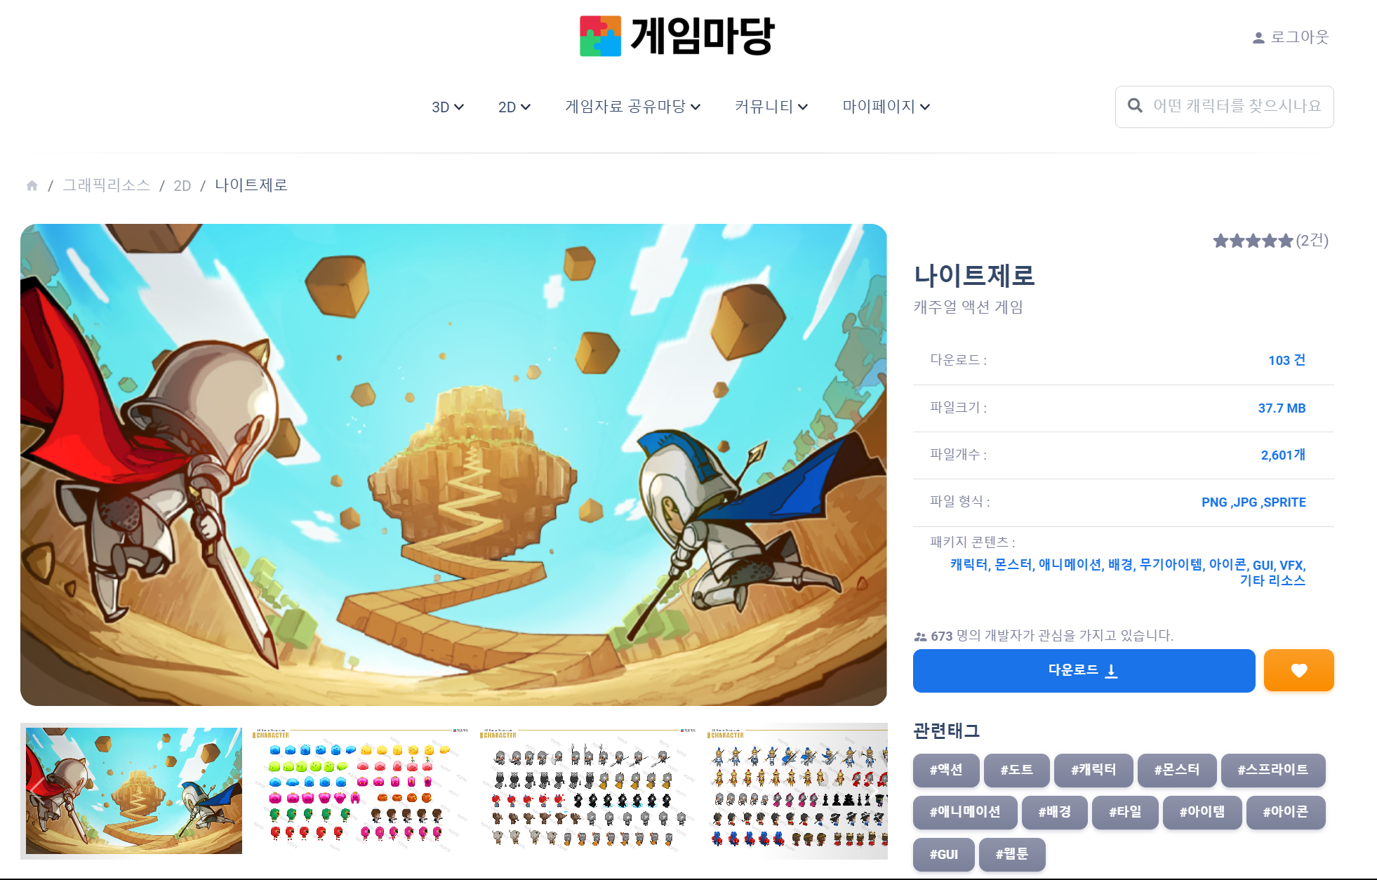
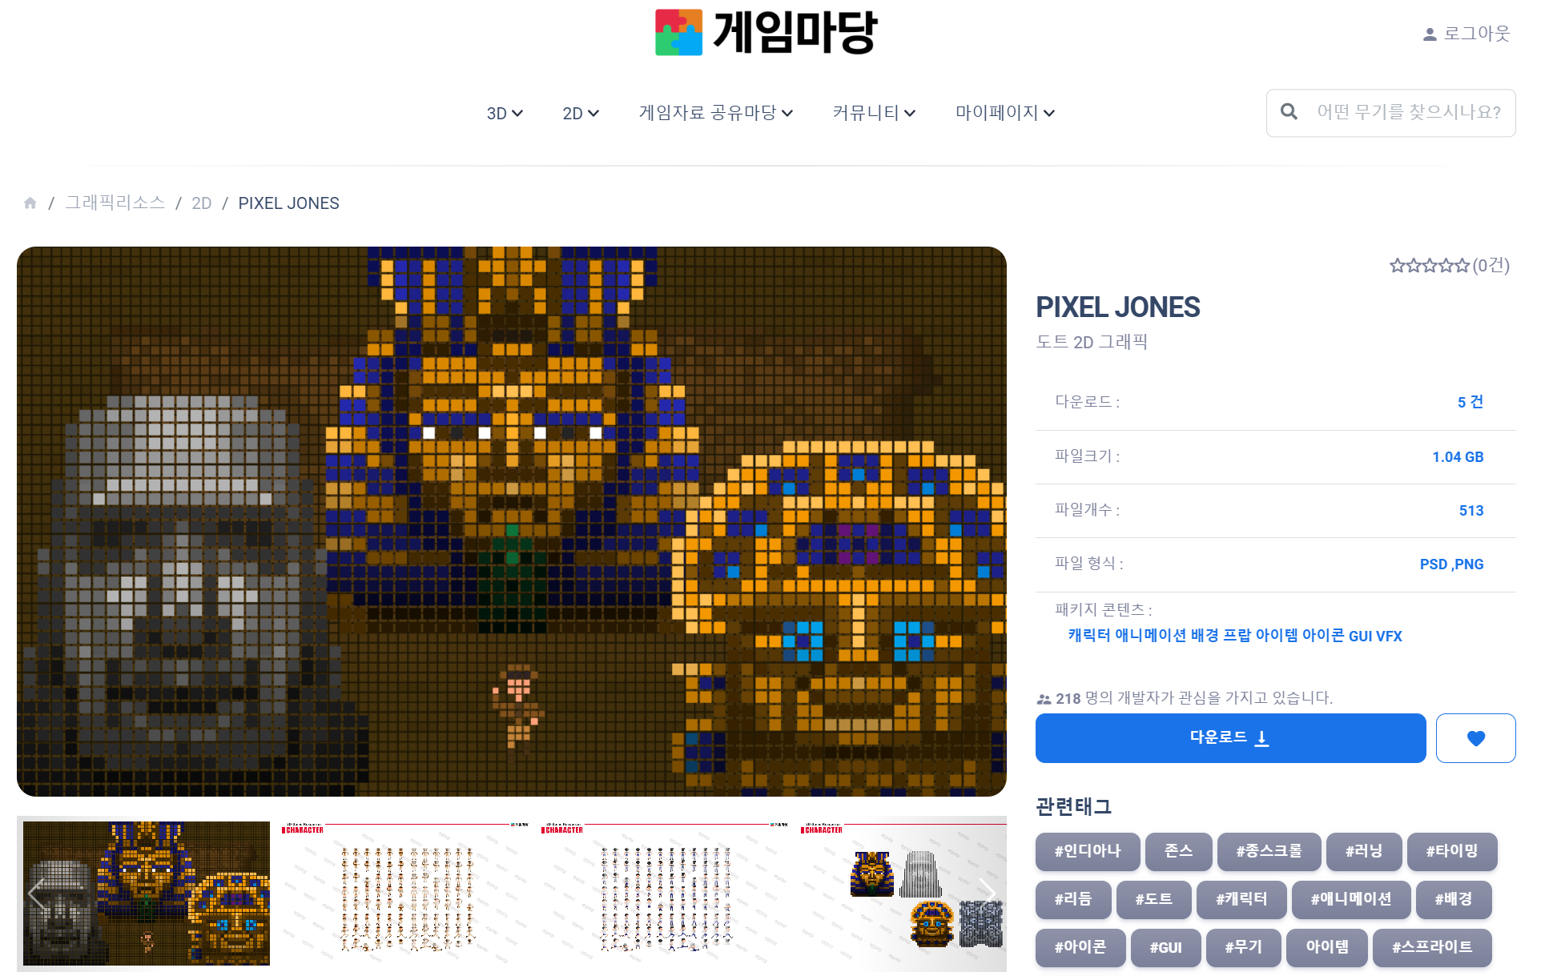
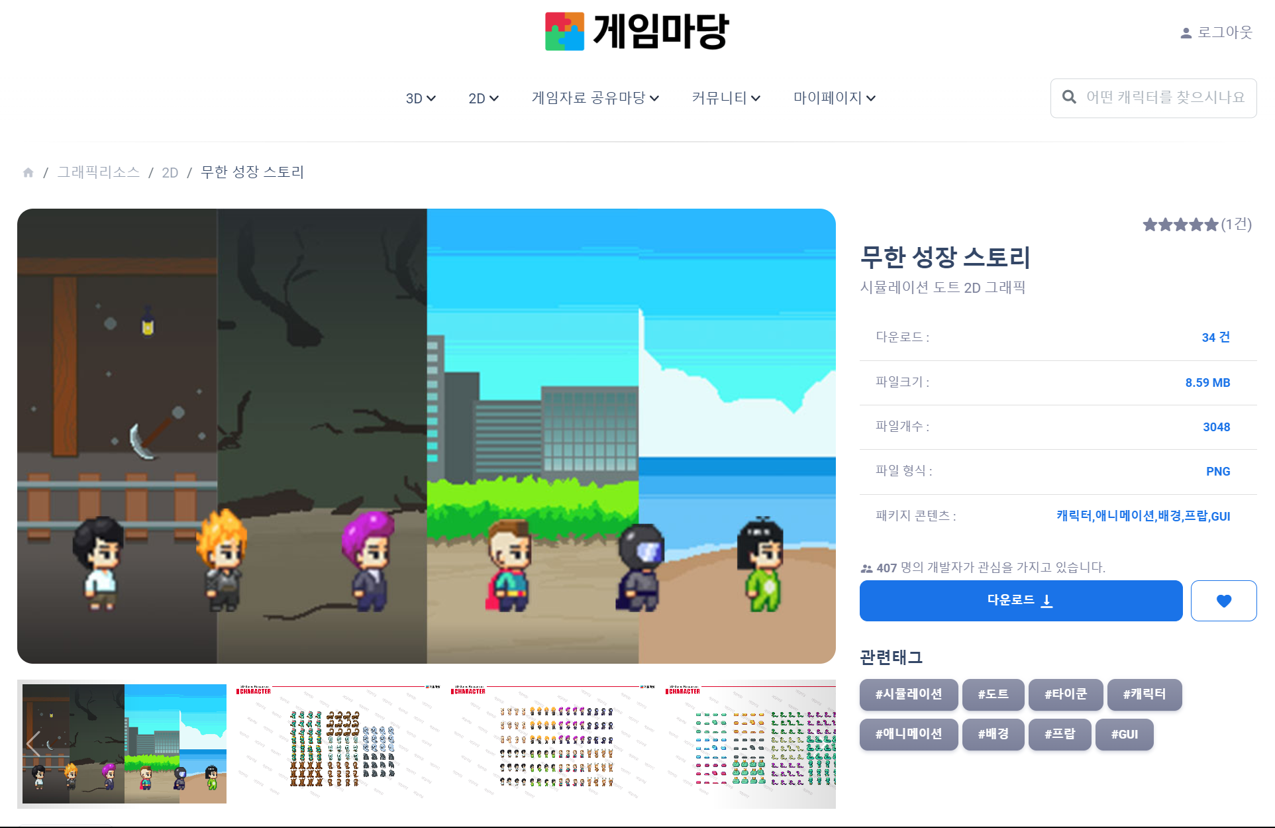
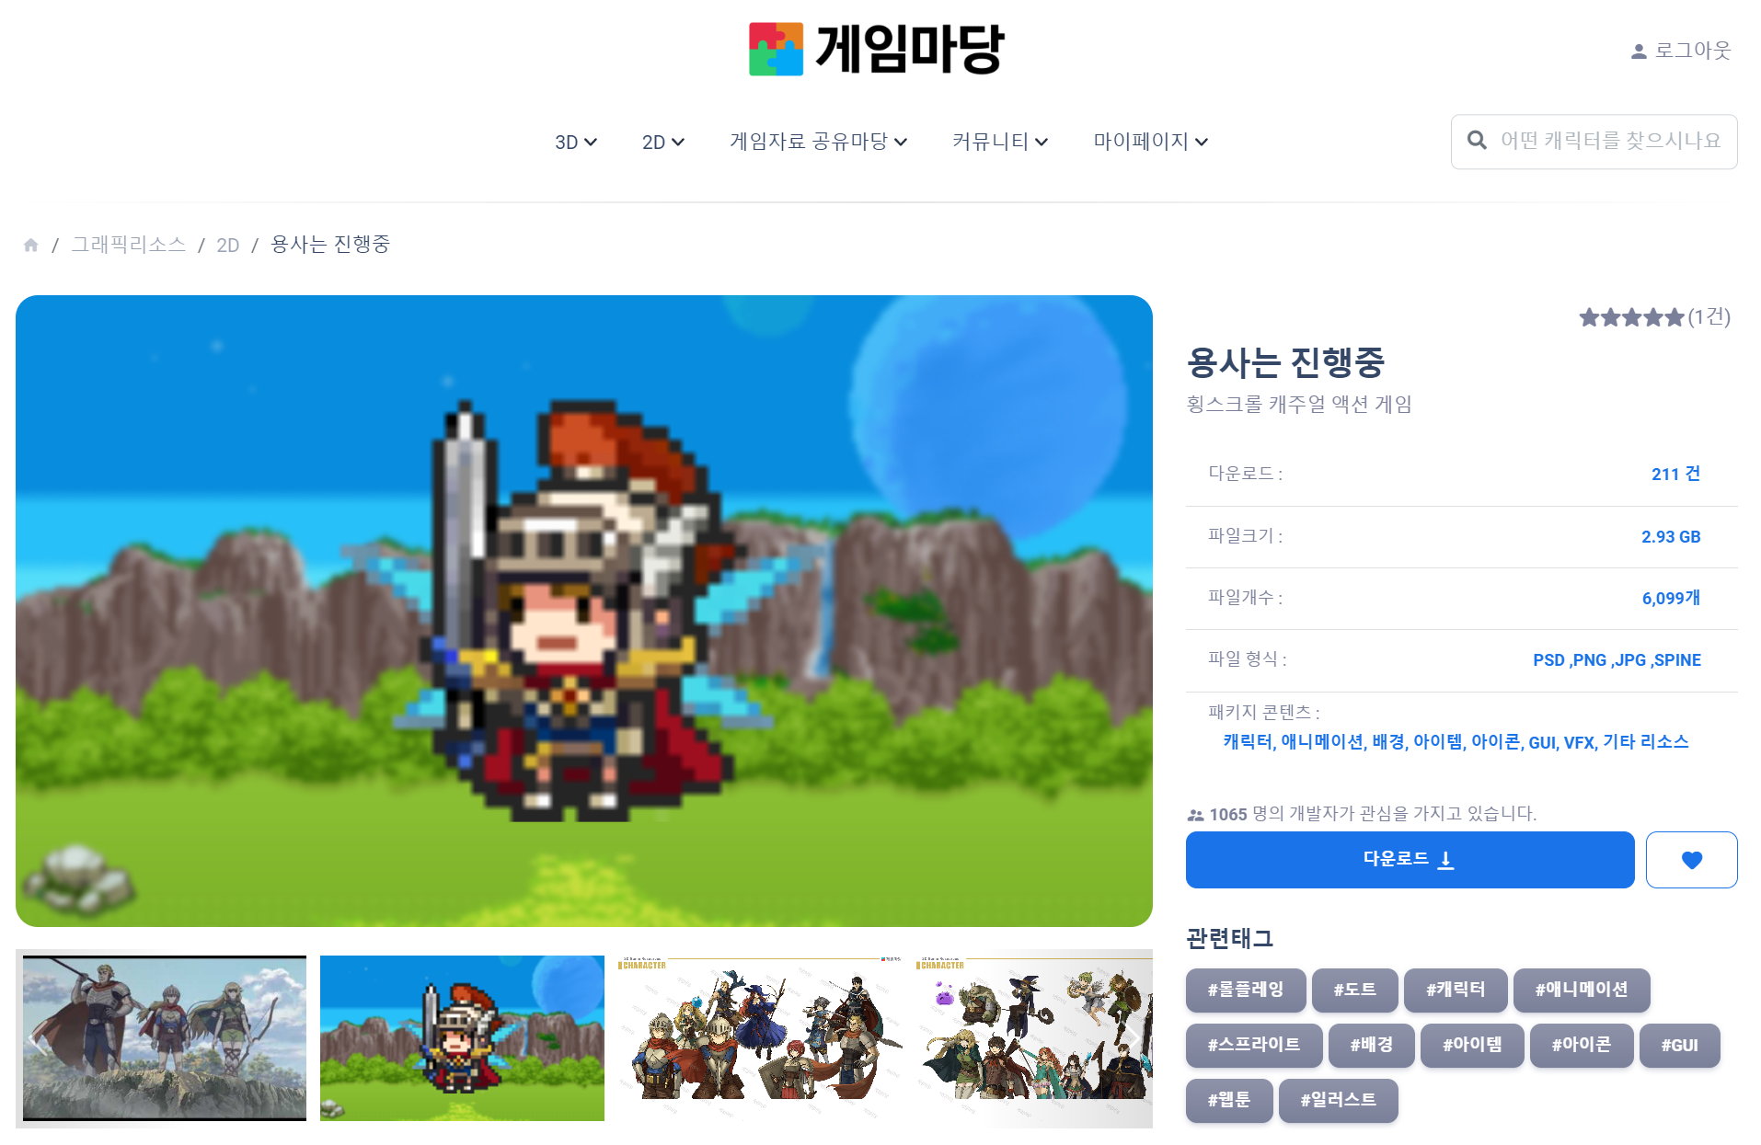
현재 변경된 사용 자료
아이템 및 UI
배경
캐릭터
아이템 및 UI

